Slide 1
Алгоритмы
Типы алгоритмов

Slide 2
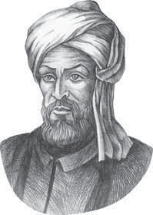
Что такое алгоритм?
Алгоритм – это строгая и четкая последовательность действий, выполнение которых приводит к определенному результату.
Исполнитель – это устройство или одушёвленное существо (человек), способное понять и выполнить команды, составляющие алгоритм.
Формальные исполнители: не понимают (и не могут понять) смысл команд.
Мухаммед ал-Хорезми
(ок. 783–ок. 850 гг.)

Slide 3
Свойства алгоритма
Дискретность (алгоритм состоит из отдельных шагов)
Понятность (алгоритм составляется в соответствии с системой команд исполнителя).
Определенность (каждая команда должна определять однозначное действие исполнителя).

Slide 4
Свойства алгоритма
Конечность (наличие конца алгоритма через конечное число шагов).
Результативность (получение нужного результата по окончанию алгоритма).
Массовость (применимость для широкого класса задач).

Slide 5
Способы записи алгоритмов
Словесный
Блок-схема (Графическое представление алгоритма)
Программа (запись алгоритма на языке программирования)

Slide 6
Типы алгоритмов
Любой алгоритм может быть представлен в виде комбинации трёх базовых структур:
Линейный (следование).
Разветвляющийся (ветвление).
Циклический.

Slide 7
Линейный
При выполнении линейного алгоритма исполнитель выполняет одну команду за другой в порядке их следования.
Команда 1
Команда 2
…
Команда N

Slide 8
Алгоритм приготовления кофейного напитка
Алгоритм нахождения периметра прямоугольника
Начало
Начало
Взять чашку
Ввод a, b
Насыпать в нее 1 ч.л. растворимого кофе
Налить кипяток
Вывод Р
Добавить немного сливок
Конец
Насыпать 2 ч.л. сахара
Все перемешать
Конец

Slide 9
Разветвляющийся
При выполнении разветвляющегося алгоритма действия исполнителя определяются результатами проверки некоторых условий. Структура ветвления может быть в полной и неполной форме.
Да
Условие
Нет
Серия команд 1
Серия команд 2
Полное ветвление

Slide 10
Разветвляющийся
Да
Условие
Нет
Серия команд
Неполное ветвление

Slide 11
Алгоритм «На пути лужа»
Алгоритм определения четного числа
Начало
Начало
Да
Лужа большая?
Нет
Ввод a
Нахождение остатка от деления чисел
b=a mod 2
Обойти
Перешагнуть
Да
b=0
Нет
Вывод: a – четное число
Вывод: a – нечетное число
Идти дальше
Конец
Конец

Slide 12
Циклический
При исполнении циклического алгоритма отдельные команды или группы команд повторяются многократно.
Цикл с условием – выполняется до тех пор, пока выполняется или пока не выполнится определенное условие.
Да
условие
Нет
тело цикла
тело цикла
Нет
Условие
Да
Цикл с предусловием
Цикл с постусловием

Slide 13
Циклический
Цикл с параметром – количество повторений задается с помощью счетчика (переменной цикла).
i=N
тело цикла
Цикл с параметром

Slide 14
Алгоритм мытья грязных тарелок
Алгоритм нахождения суммы чисел
Начало
Начало
Сложить грязные тарелки в раковину
S=0
Приготовить губку с моющим средством
K=1
Включить воду
Да
K≤5
Нет
Да
Есть грязные тарелки?
Нет
S=S+K
Взять тарелку
K=K+1
Вымыть тарелку
Вывод S
Выключить воду
Конец
Конец

Slide 15
ТЕСТ
Последовательность действий, выполнение которых приводит к конечному результату - ...
блок-схема
алгоритм
программа
оператор

Slide 16
Изображение алгоритма с помощью специальных блоков называется ...
блок-схемой
алгоритмом
программой
оператором

Slide 17
Алгоритм, в котором выполнение команды зависит от выполнения условий, называется...
линейным
циклическим
разветвляющимся
вспомогательным

Slide 18
Алгоритм, отдельные действия которого многократно повторяются, называется...
линейным
циклическим
разветвляющимся
вспомогательным

Slide 19
Алгоритм, в котором исполнитель выполняет одну команду за другой в порядке их следования, называется…
линейным
циклическим
разветвляющимся
вспомогательным

Slide 20
Некое логическое выражение, принимающее значение “Да” или “Нет”, — это ...
блок
алгоритм
программа
условие

Slide 21
Блок условия изображается ...
овалом
прямоугольником
ромбом
параллелограммом

Slide 22
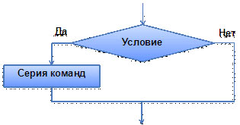
Какой тип алгоритма представлен с помощью блок-схемы
линейный
циклический
разветвляющийся в полной форме
разветвляющийся в неполной форме

Slide 23
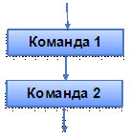
Какой тип алгоритма представлен с помощью блок-схемы:
линейный
циклический
разветвляющийся в полной форме
разветвляющийся в неполной форме

Slide 24
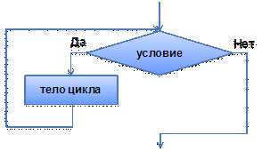
Какой тип алгоритма представлен с помощью блок-схемы:
линейный
циклический
разветвляющийся в полной форме
разветвляющийся в неполной форме

